Slide 1

Aktuelle Ergebnisse zu Einstellungen zur Wissenschaft
Einblicke in Eurobarometer und TISP-Studie
OeAD | Netzwerktreffen
16. Mai 2025
© freepik.com

Slide 2


Umfragen zu Einstellungen in Bezug auf Wissenschaft
Eurobarometer-Umfrage 2021 als Weckruf und Start einer Diskussion über vertrauensbildende Maßnahmen
Eurobarometer-Umfrage 2025 wurde im Februar veröffentlicht. Eine genaue Analyse steht noch aus. Exemplarische Ergebnisse zeigen ein gemischtes Bild für Österreich.
Ergebnisse der internationalen „Study trust in scientists and science-related populism“ (TISP-Studie) wurden im Jänner 2025 in “Nature Human Behavior” veröffentlicht
Notes:
Eurobarometer: in den 27 EU-Mitgliedstaaten sowie in acht Nicht-EU-Ländern im Herbst 2024 durchgeführt. Dabei wurden insgesamt 34.207 Personen unterschiedlicher sozialer und demografischer Gruppen in ihrer jeweiligen Muttersprache befragt

Slide 3
Facts & Figures zum Eurobarometer 2025
Umfrage im Auftrag der Europäischen Kommission über „Kenntnisse und Einstellungen der europäischen Bürger/innen zu Wissenschaft und Technologie“
Befragungen wurden zwischen 12. September und 10. Oktober 2024 in den 27 EU-Mitgliedstaaten sowie in acht Nicht-EU-Ländern durchgeführt.
Es wurden insgesamt 34.207 Personen unterschiedlicher sozialer und demografischer Gruppen in ihrer jeweiligen Muttersprache befragt. In Österreich gab es ca. 100 Befragte.
Wegen der früheren Pandemiebeschränkungen wurden in vielen Ländern die Methoden zwischen den zwei Umfragen angepasst. In Österreich gab es keine methodische Veränderung.
Notes:
Eurobarometer: in den 27 EU-Mitgliedstaaten sowie in acht Nicht-EU-Ländern im Herbst 2024 durchgeführt. Dabei wurden insgesamt 34.207 Personen unterschiedlicher sozialer und demografischer Gruppen in ihrer jeweiligen Muttersprache befragt

Slide 4
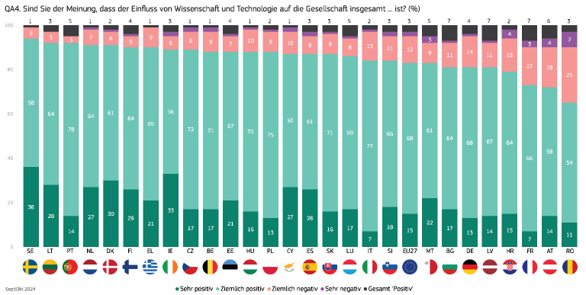
Eurobarometer-Umfrage 2025
„Der Einfluss von Wissenschaft auf die Gesellschaft ist insgesamt…“
In Ö stimmen nur 72% zu, dass der Einfluss der Wissenschaft (sehr) positiv ist.
In Ö beträgt der Rückgang seit 2021 8% (höchster Wert in Lettland mit 11%).
Zustimmung in fast allen Ländern seit 2021 gesunken.
(Eurobarometer 2025, S. 75/76)
https://europa.eu/eurobarometer/surveys/detail/3227
Notes:
Im Ländervergleich zeigt sich, dass in allen EU-Mitgliedstaaten die Mehrheit der Befragten der Ansicht ist, dass er Einfluss von Wissenschaft und Technologie auf die Gesellschaft insgesamt positiv ist. Am höchsten sind die Anteile mit 94% in Schweden bzw. jeweils 92% in Litauen und Portugal und am geringsten mit 65% in Rumänien, 72% in Österreich und 73% in Frankreich. Rumänien ist das einzige Land, in dem mehr als ein Viertel der Befragten den Einfluss insgesamt für negativ (32%) hält.
In den anderen 25 Mitgliedstaaten sind die Befragten hingegen aktuell seltener der Meinung, dass Wissenschaft und Technologie einen positiven Einfluss haben, allen voran in Lettland (81%, -11), Österreich (72%, -8), Estland (88%, -8) und Luxemburg (86%, -8).

Slide 5
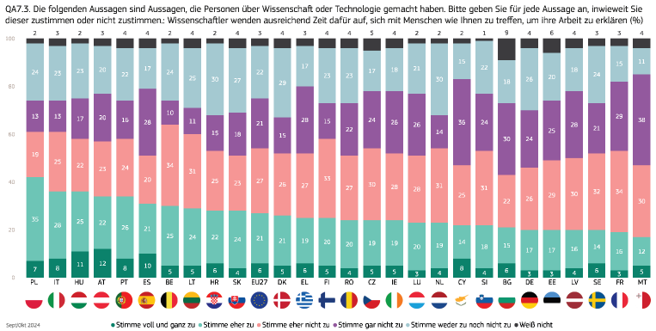
Eurobarometer-Umfrage 2025
„Wissenschaftler/innen wenden ausreichend Zeit auf, sich mit Menschen zu treffen, um ihre Arbeit zu erklären“
Die Zustimmung ist in Ö mit 34% vergleichsweise hoch.
Der Anstieg der Zustimmung seit 2021 ist mit 12% signifikant und damit der dritthöchste (nach Belgien und Portugal).
Die Zustimmung zu dieser Frage ist in den meisten Ländern gestiegen.
(Eurobarometer 2025, S. 171/72)
https://europa.eu/eurobarometer/surveys/detail/3227
Notes:
In Polen stimmen 42% zu und 32% nicht zu. Aber auch in Italien, Ungarn (jeweils 36%), Österreich und Portugal (jeweils 34%) ist die Zustimmung vergleichsweise hoch. Wissenschaftler […] ausreichend Zeit dafür auf[wenden], sich mit Menschen wie [ihnen] zu treffen, um ihre Arbeit zu erklären“. Im Vergleich zur Umfrage von 2021 ist die Zustimmung zu dieser Aussage in 22 Mitgliedstaaten gestiegen. Am stärksten der Fall ist dies in Belgien (30%, +14), Portugal (34%, +13) und Österreich (34%, +12).
Die Befragten in Österreich (25%), Frankreich und Kroatien (jeweils 23%) antworten im Ländervergleich am häufigsten, dass die „Fähigkeit zur Zusammenarbeit mit Bürgern“ eine der Qualitäten ist, die sie sich bei Wissenschaftlern wünschen würden.

Slide 6
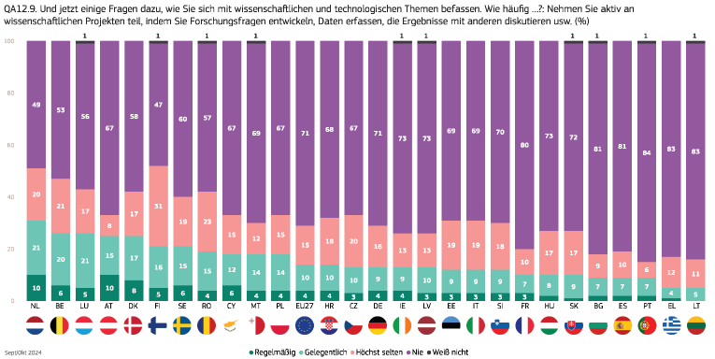
Eurobarometer-Umfrage 2025
„Wie häufig nehmen Sie aktiv an wissenschaftlichen Projekten teil?“
Die höchsten Anteile an Befragten, die „regelmäßig“ an wissenschaftlichen Projekten teilnehmen, gibt es in Ö und den NL (jeweils 10%).
33% geben an, irgendeine Erfahrung mit dem Mitforschen gemacht zu haben.
(Eurobarometer 2025, S. 227)
https://europa.eu/eurobarometer/surveys/detail/3227
Notes:
In sieben EU-Mitgliedstaaten nimmt jeweils mehr als jeder fünfte Befragte nach eigenen Angaben regelmäßig oder gelegentlich aktiv an wissenschaftlichen Projekten teil. Am ehesten tun dies die Befragten in den Niederlanden (31%), Belgien und Luxemburg (jeweils 26%). Die höchsten Anteile an Befragten, die „regelmäßig“ an wissenschaftlichen Projekten teilnehmen, gibt es in Österreich und den Niederlanden (jeweils 10%).

Slide 7
Eurobarometer-Umfrage 2025
„Die Eigenschaft „unmoralisch“ beschreibt Wissenschaftler/innen gut oder schlecht.“
In Ö gaben 28% an, dass „unmoralisch“ ein guter Deskriptor ist.
Das ist der dritthöchste Wert in der EU nach Polen und Slowenien.
Die Zustimmung ist seit 2021 um 9% gestiegen (zweithöchster Anstieg).
(Eurobarometer 2025, S. 197/98)
https://europa.eu/eurobarometer/surveys/detail/3227
Notes:
Nach Ansicht der Mehrheit der Befragten in allen EU-Mitgliedstaaten ist der Begriff „unmoralisch“ eine schlechte Beschreibung für die Eigenschaften von Wissenschaftlern. In folgenden Ländern teilen mehr als acht von zehn Befragten diese Meinung: Schweden (85%), Niederlande (82%) und Ungarn (81%).
Am weitesten verbreitet ist die Ansicht, dass der Begriff „unmoralisch“ Wissenschaftler gut beschreibt, unter Befragten in Polen (36%), Slowenien (30%) und Österreich (28%).
Gegenüber der Umfrage von 2021 ist der Anteil an Befragten, die sagen, dass „unmoralisch“ eine Eigenschaft ist, die Wissenschaftler treffend beschreibt, in 15 EU-Mitgliedstaaten gestiegen. Dies lässt sich insbesondere in Zypern (25%, +11), Österreich (28%, +9), Kroatien (27%, +9), Belgien (25%, +9) und Polen (36%, +9) beobachten.

Slide 8
Facts & Figures zur TISP-Studie
„Study Trust in Scientists and Science-related Populism“ – kurz: TISP-Studie, geleitet von Dr. Viktoria Cologna, ETH Zürich/Collegium Helveticum
Die Erhebungen wurden in Zusammenarbeit mit ca. 240 Forschenden durchgeführt. Für Österreich war die Universität Wien (Fakultät für Psychologie) beteiligt.
Befragt wurden 72.000 Personen in 68 Ländern weltweit zu ihrem Vertrauen in Wissenschaftler/innen. In Österreich wurden ca. 1000 Personen befragt.
Der Erhebungszeitraum war von November 2022 und August 2023.
Notes:
Eurobarometer: in den 27 EU-Mitgliedstaaten sowie in acht Nicht-EU-Ländern im Herbst 2024 durchgeführt. Dabei wurden insgesamt 34.207 Personen unterschiedlicher sozialer und demografischer Gruppen in ihrer jeweiligen Muttersprache befragt

Slide 9
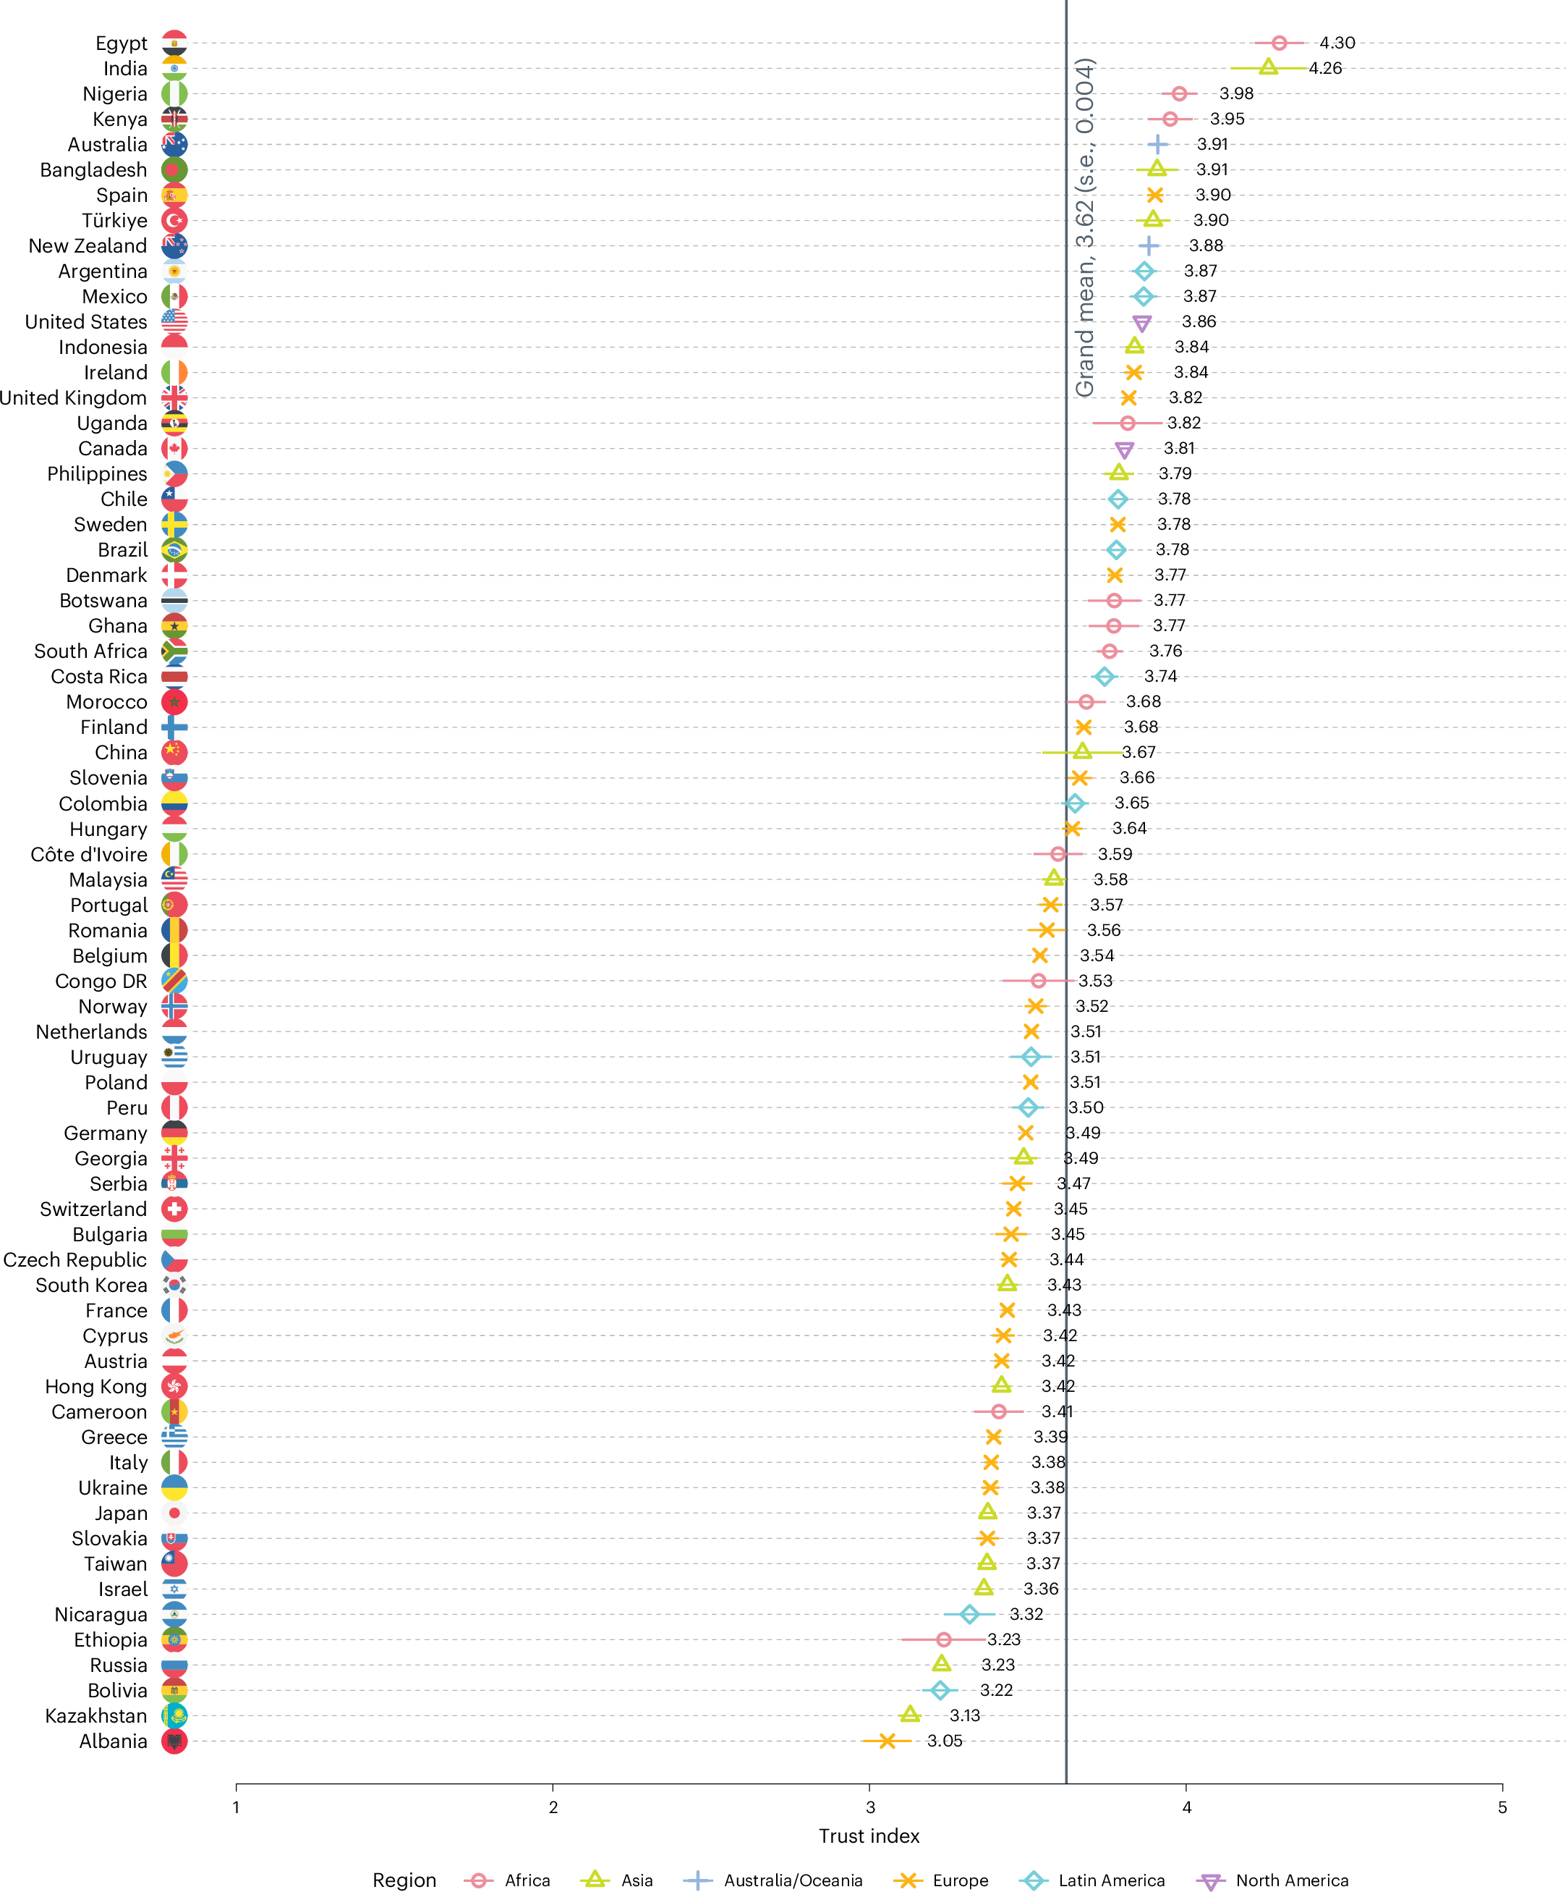
TISP-Studie zum Vertrauen in Wissenschaftler/innen
Vertrauen eingeordnet auf einer Skala von 1 (sehr gering) bis 5 (sehr hoch)
Durschnitt weltweit: 3,62
Österreich: 3,42 (Platz 53)
höchster Wert 4,3 (Ägypten)
In Österreich, Deutschland und der Schweiz steigt Vertrauen in die Wissenschaft statistisch signifikant an, je höher das Bildungslevel der Befragten war (Effekt sonst nur in USA und Norwegen vergleichbar)
Cologna, V., Mede, N.G., Berger, S. et al. Trust in scientists and their role in society across 68 countries. Nat Hum Behav (2025). https://doi.org/10.1038/s41562-024-02090-5
Notes:
“While no country has low trust in scientists on average, lack of trust in scientists by even a small minority needs to be taken seriously. Distrusting minorities may affect considerations of scientific evidence in policymaking, as well as decisions by individuals that can affect society at large, especially if they receive extensive news media coverage and include people in positions of power that can influence policymaking”

